Slide 1
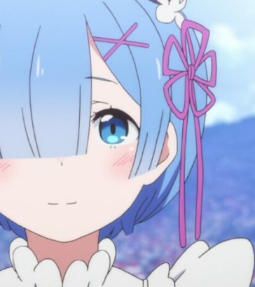
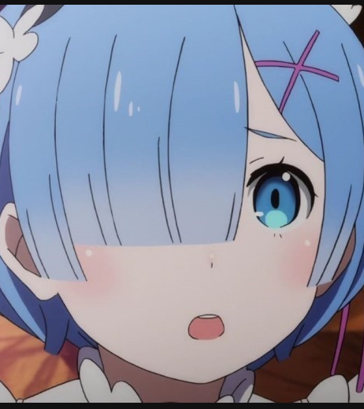
튜토리얼/ 팀이름 /선수 설정

Slide 2
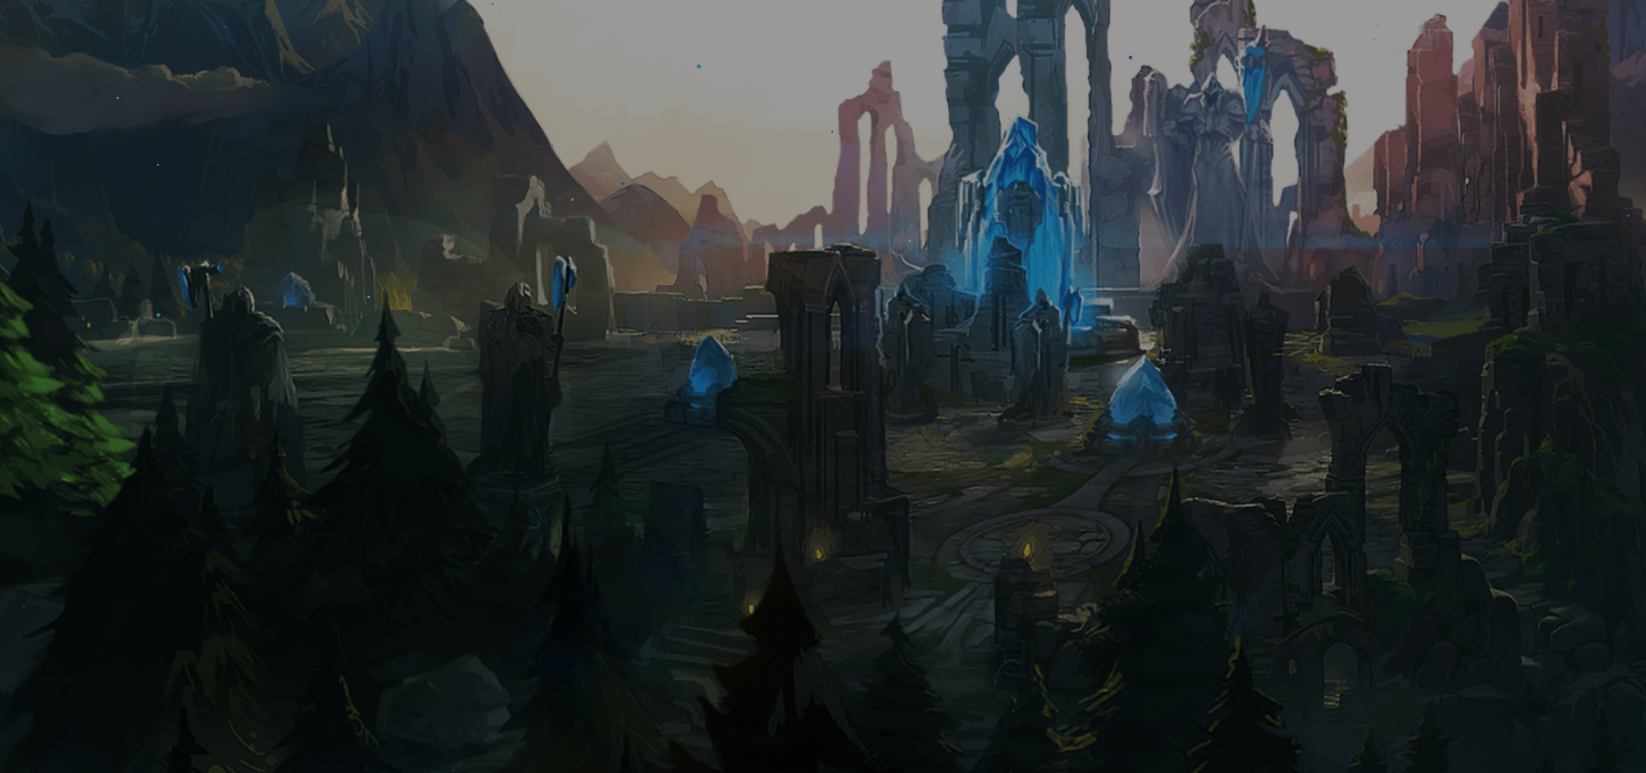



팀 이름 설정
팀 이름 설정
확 인
팀 이름 설정하고 5명의 선수 설정으로 자동으로 넘어가기

Slide 3
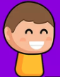
선수 이름 설정
선수 닉네임 설정
김락원1
김락원2
김락원3
김락원4
김락원5
확 인
선수 이름 설정
확 인

Slide 4


선수 이름 설정
선수 닉네임 설정
김락원1
남성
여성
표정
안경
피부색
수염
헤어
옷 색깔
눈동자 색
확 인
스크롤 내려서 나머지 설정 가능하게 하면 될듯
키: 150~210cm
체중: 50~150kg
눈동자 색: 검은색, 파란색, 갈색, 노란색
헤어: 빨, 주, 노, 초, 파, 남, 보, 갈, 검
안경: O, X
수염: O, X
옷 색깔: 빨, 주, 노, 초, 파, 남, 보, 갈, 검
표정: 평범함, 화남, 웃음, 찡그림
피부색: 흰색, 살색, 검은색
나이: 18~30살

Slide 5
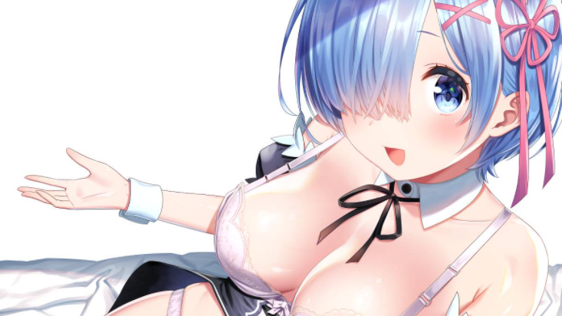
선수

Slide 6
















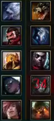


선수 프로필
4021
김락원 개트롤
홈
선수
팀
일정
게임
뽑기
미션
이벤트
설정
Diamond IV
프로필
훈련
기록
프로필
닉네임
김락원2
포지션
미드
해설자의 코멘트
생각이 없어 게임을 항상 던집니다. 교육을 받아 단점을 고쳐야 할거 같습니다. 미드가 가장 부족한 라인전 능력을 키워야 합니다.
주장
솔로랭크
브론즈4
김락원1
변경
김락원2
능력치
이니시
10
다이브
4
안정적
11
버티기
31
챔피언 숙련도
LV3 / 10%
CS 수급
11
포킹
11
암살
9
컨디션
중간
김락원3
라인전
1
시야장악
23
수성
21
LV1 / 40%
캐리력
9
보조
3
스플릿 푸쉬
1
LV2 / 80%
김락원4
시야
15
로밍
6
갱킹
1
슈퍼 플레이
1
공성
12
오브젝트
2
팀워크
15
포지션 선정
21
정글링
1
김락원5
리그 챔피언 플레이 횟수/ KDA / 평균 딜량

Slide 7

선수 프로필
4021
김락원 개트롤
홈
선수
팀
일정
게임
뽑기
미션
이벤트
설정
훈련
Diamond IV
프로필
훈련
기록
닉네임
김락원2
포지션
미드
생각이 없어 게임을 항상 던집니다. 교육을 받아 단점을 고쳐야 할거 같습니다. 미드가 가장 부족한 라인전 능력을 키워야 합니다.
주장
솔로랭크
브론즈4
해설자의 코멘트
김락원1
자유랭크
브론즈4
김락원2
능력치
리그 성적
이니시
10
다이브
4
안정적
11
버티기
31
KDA
1.14
CS 수급
11
포킹
11
암살
9
컨디션
중간
킬
4
김락원3
라인전
1
시야장악
23
수성
21
데스
21
캐리력
9
보조
3
스플릿 푸쉬
1
1
어시스트
20
김락원4
시야
15
로밍
6
갱킹
슈퍼 플레이
1
공성
12
오브젝트
2
팀워크
15
포지션 선정
21
정글링
1
리그 챔피언 플레이 횟수/ KDA / 평균 딜량
김락원5
챔피언 숙련도
LV3 / 10%
솔랭 주요 훈련 챔피언
10회 플레이
5회/2.25/12000
LV1 / 40%
5회 플레이
2회/0.75/2000
LV2 / 80%
8회 플레이
3회/1.25/7000
스크롤 내려서 나머지 설정 가능하게 하면 될듯
키: 150~210cm
체중: 50~150kg
눈동자 색: 검은색, 파란색, 갈색, 노란색
헤어: 빨, 주, 노, 초, 파, 남, 보, 갈, 검
안경: O, X
수염: O, X
옷 색깔: 빨, 주, 노, 초, 파, 남, 보, 갈, 검
표정: 평범함, 화남, 웃음, 찡그림
피부색: 흰색, 살색, 검은색

Slide 8

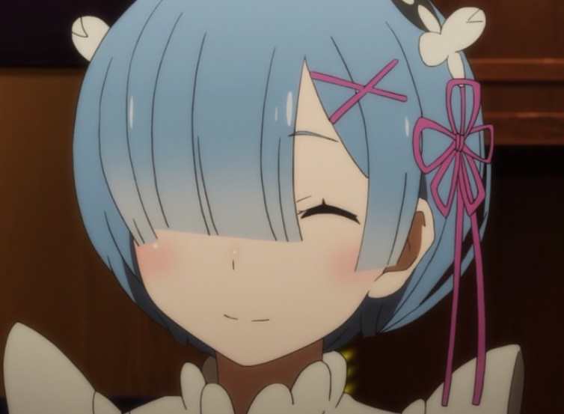
팀

Slide 9
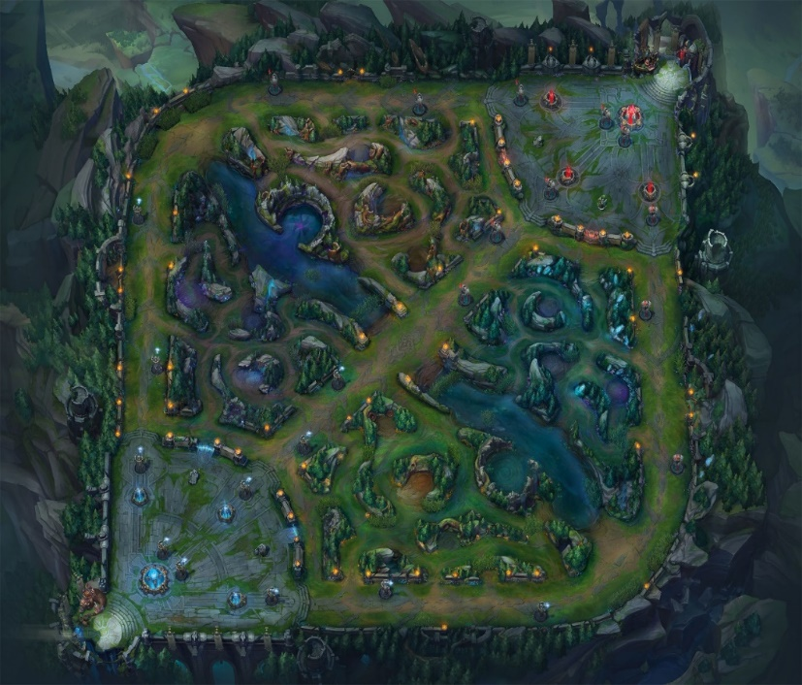


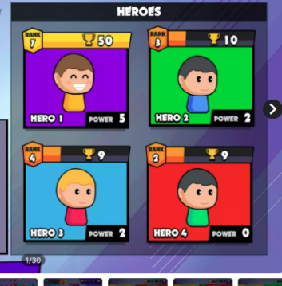

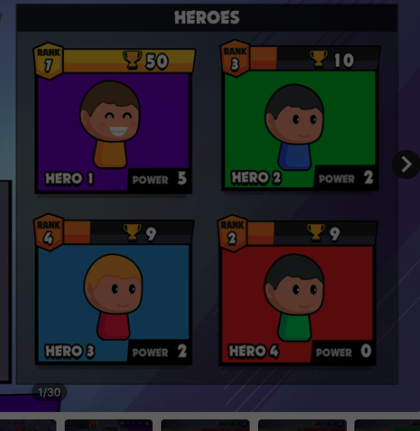
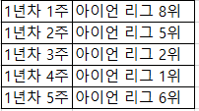
팀 프로필
4021
김락원 개트롤
홈
선수
감독
일정
게임
뽑기
미션
이벤트
설정
Diamond IV
팀
전술
팀 포지션
해설자의 코멘트
팀워크가 부족하여 서로의 합이 맞지 않아서 한타에서 대패하는 경우가 많습니다. 팀워크를 길러야 할 것 같습니다.
팀 프로필
김락원 개트롤
탑
팀 이름
팀 리그
브론즈 리그
팀 능력치
김락원4
순위
6위
정글
미드
팀워크
50
훈련 수행도
32
성적
3승 4패
김락원3
김락원2
컨디션
21
원딜
전술 수행도
20
서포터
김락원1
김락원5
팀 이력

Slide 10
감독이 내리는 명령
극단적 수비형- 조합이 후반성향이라 공격속도나 플레이를 매우 느리게 하여 후반을 바라보게 한다.
수비형- 상대적으로 열세인 상황에서 안정적으로 하여 후반을 바라보게 한다.
신중형- 상대의 강한 공격을 받아치게 하여 버티는 플레이를 하게 한다.
일반형- 양쪽이 비등비등할 때 사용하여 무난하게 흘러가게 한다.
지배형- 우리팀이 더 강하긴 하지만 상대의 역습을 차단하는 플레이를 하게 한다.
공격형- 상대적으로 우세한 상황에서 공격적으로 하여 팀의 이득을 보게 하려는 플레이를 하게 한다.
극단적 공격형- 공격적인 챔프 조합을 하거나 너무 불리하여 공격적으로 하지 않으면 방법이 없을 때
매우 공격적으로 하는 플레이를 하게 한다.
한타형- 한타 위주 플레이
라인전 집중형- 라인전을 강하게 하여 게임의 주도권을 잡게 한다.
라인 스왑형- 조합이나 상성이 좋지 않을때 라인 스왑을 해서 이득을 취함
오브젝트 집중형- 용, 전령을 위주로 플레이
공성 집중형- 포탑을 빠르게 철거하는 플레이
몰아주기 조합형- 특정 챔프조합을 하여 그 챔프를 위주로 다른 챔프들이 서포트
선수에게 하는 코멘트
힘을 내라 -
진정해라 -
집중해라 -
부담 갖지 말아라 -
실수를 줄여라 - 선수의 실수가 줄어듦
밀어붙여라 - 선수가 라인전을 강하게 플레이 함
칭찬 -

